Slide 1
Lenguajes Formales y Autómatas
Realizado por: Gómez Luna Alejandro
Ejercicio No. 3

Slide 2
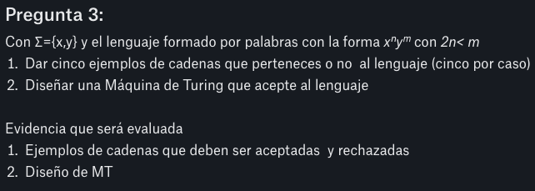
Enunciado

Slide 3
Analizando
Como podemos observar, tenemos la restricción de:
2n < m
lo cual podemos interpretar como que el número de yes siempre será mayor al doble del número de equis en las cadenas.
De igual manera, el mínimo valor que puede tomar n es 0, por lo tanto, se deduce que el mínimo valor de m debe de ser 1.

Slide 4
Una vez que la cantidad de yes cumpla el mínimo para satisfacer la restricción anterior, se pueden tener muchas más yes.
Con base en todo lo anterior podemos sugerir algunas cadenas que serán o no aceptadas como por ejemplo:

Slide 5

Cadenas aceptadas
Y
XXYYYYY
XYYY
XXXXYYYYYYYYYYY
XYYYYY
Cadenas no aceptadas
X
$ε$
XY
XXYYYY
XXXYY

Slide 6
Resolución
Cada que encontremos una X en la cadena, la sustituiremos por una A y moveremos el cabezal hasta la primera Y.
Cada Y se sustituye por una Z.
Si es la primera X que se cuenta, se deberán de sustituir tres Y por Z, pues es el mínimo que cumple la restricción de 2n < m. Para posteriores X que se cuenten, se deberán de sustituir dos Y por Z, pues este será el nuevo mínimo que cumpla la restricción de 2n < m.
Una vez realizado esto, se regresará el cabezal hasta después de la primera A. (rebobinar cinta)

Slide 7
Cuando ya no existan más X por marcar y el cabezal esté apuntando a una Z después de realizar el rebobinado de la cinta, se procederá a reemplazar las Y que falten por Z e ir a un estado final.
Debido a que la MT va contando que cada X contenga el mínimo de Y para proseguir, si no se satisface esa condición, la MT se «rompe» y por ende se rechaza a la cadena.
En caso de que solo haya Y en la cinta, se cambian por Z y la MT se va a un estado final.
Finalmente, tenemos que la MT es:

Slide 8
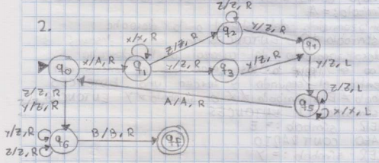
Máquina de Turing

